Slide 1
Talking about past trips
‘Hacer’ and ‘ir’ in the preterite [revisited]
SSCs [j] & [gu] [revisited]
Y8 Spanish
Term 3.2 – Week 7 – Lesson 71
Pete Watson / Amanda Izquierdo / Nick Avery Artwork: Mark Davies
Date updated: 25/03/21
Notes:
Artwork by Mark Davies. All additional pictures selected are available under a Creative Commons license, no attribution required.
Learning outcomes (lesson 1):
Consolidation of the verbs ‘ir’ and ‘hacer’ in the preterite tense: 1st, 2nd and 3rd person singular only
Consolidation of SSCs [j] and [gu]
Word frequency (1 is the most frequent word in Spanish)
Y7 vocabulary revision week:
flor [740]; padre [162]; madre [226]; hermano [333]; hermana [3409]; abuelo [4796]; abuela [783]; perro [888]; primo [1451]; prima [3095]; favor [516]; suelo [552]; ropa [782]; jueves [1650]; estación [1404]; tren [1488]; Francia [>5000]; cabeza [265]; carta [627]; mensaje [847]; llamada [1324]; correo [1638]; móvil [2143]; llave [1853]; Italia [>5000]; parte [92]; cielo [620]; pelo [873]; vista [408]; oscuro [802]; feliz [908]; hoy [167]; en [6]; hola [1245]; debajo [1366]; a [8]; el [1]; la [1]; sí [45]; no [11]; hasta luego [luego 150]; ¿cómo se dice en inglés / español?; puedo; puedes; puede [poder 32]
Source: Davies, M. & Davies, K. (2018). A frequency dictionary of Spanish: Core vocabulary for learners (2nd ed.). Routledge: London
The frequency rankings for words that occur in this PowerPoint which have been previously introduced in NCELP resources are given in the NCELP SOW and in the resources that first introduced and formally re-visited those words.
For any other words that occur incidentally in this PowerPoint, frequency rankings will be provided in the notes field wherever possible.

Slide 2
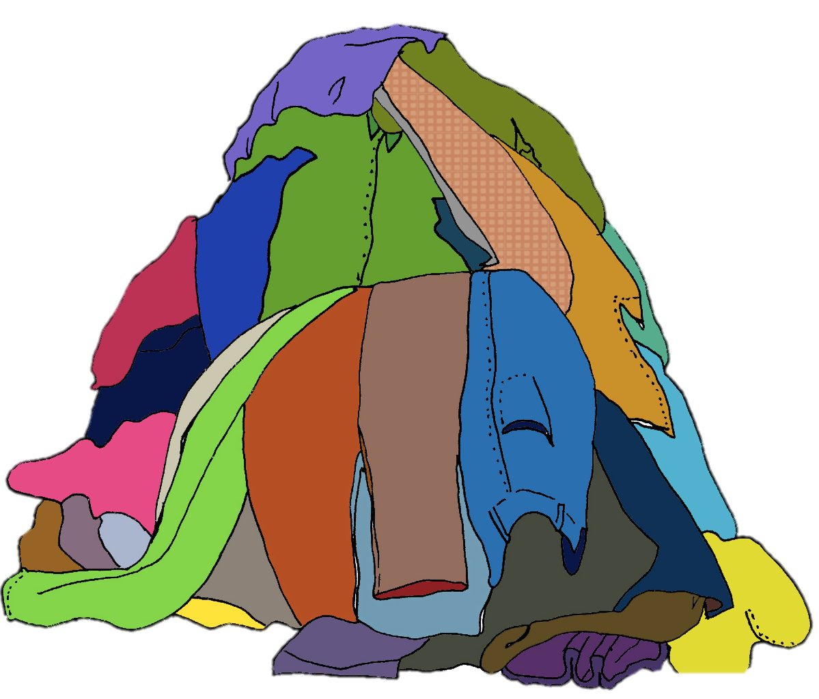
hablar
¿Cómo se dice en español?
1
el pelo
5
la llamada
[call]
[hair]
2
la llave
6
la ropa
[clothes]
3
el móvil
7
la cabeza
[head]
4
el cielo
8
hasta luego
[sky]
[see you later]
Notes:
Timing: 3 minutes
Aim: productive vocabulary practice slide of some of this week’s revisited Y7 vocabulary set (speaking).
Procedure:
Elicit the Spanish word for each item. Students say it aloud.
Click to reveal each answer on the screen. These appear in numerical order.
One further click removes all of the Spanish words once again. This allows for further productive practice, if desired. A random number can be given by the teacher (or partner, if students work in pairs). The student has to produce the corresponding Spanish word as quickly as possible. To increase the challenge, a series of three numbers could be given (in Spanish) and their partner says the corresponding series of words in Spanish.

Slide 3
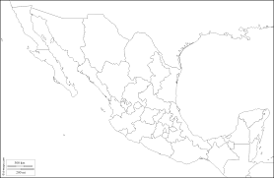
Vamos a practicar con las SSC [j] y [gu]. Escucha y escribe los nombres de los lugares en México.
escuchar / escribir
2
Ciudad _ _ árez
Ciudad Juárez
1
Ti _ _ ana
Tijuana
3
A _ _ ascalientes
Aguascalientes
4
_ _ adalupe
Guadalupe
10
Navo _ _ a
Navojoa
En México 121,9 millones de personas hablan español.
¿Y en el mundo?
5
_ _ ana_ _ ato
Guanajuato
9
_ _ lisco
Jalisco
6
_ _ utepec
Jiutepec
¡580 millones!
8
_ _ adala _ _ ra
Guadalajara
7
I _ _ alá
Igualá
Notes:
Timing: 4 minutes
Aim: to practise aural recognition and spelling of the SSCs [j] and [gu] (listening)
Procedure:
Click the number buttons to play the recording. Students listen and try to fill the gaps with the corresponding SSCs.
Click to reveal the place names. These appear clockwise.
Sources of population data:
https://www.statista.com/statistics/991020/number-native-spanish-speakers-country-worldwide/
https://www.languagemagazine.com/2019/11/18/spanish-in-the-world/#:~:text=Last%20month%2C%20the%20Instituto%20Cervantes,%25%20of%20the%20world's%20population
Transcript:
Tijuana
Ciudad Juárez
Aguascalientes
Guadalupe
Guanajuato
Jiutepec
Igualá
Guadalajara
Jalisco
Navajoa

Slide 4
Vamos a practicar con las SSC [j] y [gu]. Escucha y escribe los nombres de los lugares en México.
escuchar / escribir
2
?
1
Ciudad Juárez
?
Tijuana
3
?
Aguascalientes
4
?
Guadalupe
10
?
Navojoa
En México 121,9 millones de personas hablan español.
¿Y en el mundo?
5
?
Guanajuato
9
?
Jalisco
6
Jiutepec
?
¡580 millones!
8
Guadalajara
?
7
?
Igualá
Notes:
ALTERNATIVE
The activity is as described on the previous slide, but here the students have to write the whole word.

Slide 5
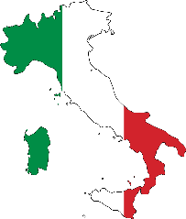
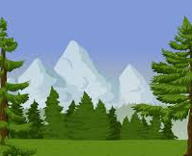
Lee la carta de la prima de Lucía sobre su viaje a Italia. Completa el texto con las palabras correctas. Escucha y comprueba las respuestas.
leer
¡Hola! 1) ______ de viaje con mi madre y mi 2) _______, 3) ________ en una 4) ______ muy bonita de Italia. Mi habitación tiene 5) _______ de las montañas. También 6) _______ ver la playa.
Mi madre está 7) _______ porque hoy vamos a visitar a mi 8) ______________. Ella vive en la costa. Llevamos un regalo: unas 9)________ rojas y amarillas muy bonitas con un 10) __________ en una tarjeta: «¡Eres la mejor*!».
Necesito un 11)________: ¿(12) _________ cuidar mis plantas? ¡Gracias y hasta luego!
estoy
favor | estamos
estoy | feliz
flores | parte
vistas | puedes
abuela | puedo
padre | mensaje
[I am]
[father]
parte
padre
estamos
[part]
[we are]
[views]
vistas
[I can]
puedo
[happy]
feliz
[grandmother]
abuela
[flowers]
flores
[message]
mensaje
[favour]
[can you]
favor
puedes
*el/la mejor - the best
Notes:
Timing: 7 minutes.
Aim: to practise with 12 words from this week’s revisited vocabulary, either receptively or productively (see options below).
Procedure: 1. Students read the message and try to fill in the gaps with the words from the table on the right.
2. The teacher plays the audio (see audio button at the top) and students check their answers.
3. Click to reveal each answer.
4. Elicit the meaning of each sentence phrase by phrase, or by asking direct questions.
Note: Depending on class ability, some or all English words could be removed so students have to consider which is the most suitable word for that specific gap in the context.
Alternatively, to create a productive recall task, teachers might remove the column of Spanish words, or provide them with first letter prompts, only. There is, of course, the most challenging option, i.e., to remove some / all English and Spanish words. Note: if the Spanish words are removed, the ‘listen and check’ also acquires more challenge, as students may also engage in some transcription.

Slide 6
Saying where someone went: The verb ‘ir’ in the past [revisited]
gramática
‘to go’
Remember that ‘ir’ means ______.
fui
To say ‘I went’, use ____.
Ejemplo:
I went to France.
Fui a Francia.
To say ‘you went’, use ______.
fuiste
Ejemplo:
You went by train.
Fuiste en tren.
fue
To say ‘s/he went’ or ‘it went’, use ____.
Ejemplo:
She went to the station.
Fue a la estación.
Notes:
Timing: 2 minutes
Aim: to recap the 1st, 2nd and 3rd person singular forms of the preterite tense of ‘ir’
Procedure:
1. Click to go through the slide. Gaps are left to allow teachers to elicit answers for students.

Slide 7
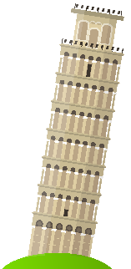
La familia de Daniel y Lucía está de vacaciones. Lucía llama a Nadia para hablar del viaje. Escucha. ¿Dónde fue cada uno: Lucía (yo), Nadia (tú) y Daniel (él) y cuándo?
escuchar
 | yo | tú | él | ¿dónde? (en inglés) | ¿cúando? (en inglés)
1
the museum
last Thursday
2
visit the tower
yesterday
3
the cinema
in the afternoon
4
grandfather’s house
last Tuesday
5
the countryside (with dog)
in the morning
6
the market (to buy clothes)
after having breakfast
7
the border with Italy
last week
8
the football stadium
at night
Notes:
Timing: 8 minutes
Aim: to practise recognising and understanding the 1st, 2nd and 3rd person singular forms of ‘ir’ and vocabulary (listening activity).
Procedure:
1. Students should copy the table into their exercise books.
2. Click the number button to play the recording. Students listen and either tick the yo, tú or él column, and then write in English where the person went and when.
3. Answers for each question are revealed individually on each click (appearing row by row), allowing for individual answers to be elicited.
Transcript:
Fue al museo el jueves pasado.
Fui a visitar la torre ayer.
Fue al cine por la tarde.
Fuiste a la casa de un abuelo el martes pasado.
Fui al campo con el perro por la mañana.
Fuiste al mercado para comprar ropa después de desayunar.
Fue a la frontera con Italia la semana pasada.
Fui al estadio de futbol por la noche.

Slide 8
Saying what someone did: The verb ‘hacer in the past
gramática
‘to do’
‘to make’
Remember that ‘hacer’ means either _______ or __________.
To say ‘I did’ or ‘I made’, use _____ .
hice
Ejemplo:
I made a call.
Hice una llamada.
hiciste
To say ‘you did’ or ‘you made’, use _______ .
Ejemplo:
You did a favour.
Hiciste un favor.
To say ‘s/he or it did’ or ‘s/he or it made’, use _____ .
hizo
Ejemplo:
He hurt (‘did harm’) to someone.
Hizo daño a alguien.
Notes:
Timing: 2 minutes
Aim: to recap the 1st, 2nd and 3rd person singular forms of hacer in the preterite tense.
Procedure:
1. Click to go through the slide. Gaps are left to allow teachers to elicit answers from students.

Slide 9
¿Qué pasó en el viaje? Daniel tiene mala memoria, ¡pero Lucía no! Lucía explica todo en sus mensajes. Elige el verbo correcto.
leer
[1/2]
1. Pues, el primer día yo hice / hiciste / hizo un viaje en tren y ella hiciste / hice/ hizo unas llamadas para encontrar una habitación mejor.
2. Por la tarde, él hizo / hice / hiciste un viaje a la zona antigua de la ciudad mientras que tú hice / hizo / hiciste cosas divertidas en la playa.
3. El segundo día, tú hizo / hiciste / hice una lista de lugares para visitar zonas diferentes, pero yo no hiciste / hice / hizo un esfuerzo.
`
(yo)
(tú)
(ella)
(él)
Notes:
Timing: 6 minutes (for slides 9 and 10)
Aim: to connect the meanings of the pronouns ‘yo’, ‘tú’, ‘él’ and ‘ella’ with the 1st, 2nd and 3rd person singular forms of hacer in the preterite.
Procedure:
Students write 1-6 in their books. For each number, there will be two verbs to write.
They need to look at the messages and choose which of the three verbs in bold completes each sentence. The subject pronoun (yo, tú, él or ella) is given as a cue. The first three were revised in the listening activity earlier in the lesson; a quick check of students’ understanding of ‘ella’ before starting the activity would be useful.
Answers are revealed by clicking.
To check understanding, the sentences can be orally translated into English before moving onto the next slide, where the activity continues.
As an optional extension, students could be asked to note how many examples on each slide they find for 1) hacer as ‘do’; 2) hacer as ‘make’; 3) where hacer would be better translated using another verb (e.g. hacer fila – to line up).

Slide 10
leer
[2/2]
4. Por la noche, ella hizo / hice / hiciste flores de papel y él hice / hizo / hiciste unos dibujos bonitos con Daniel en la cocina.
5. El tercer día, el jueves, yo hiciste / hice / hizo una traducción de una carta para mi amigo inglés, sin embargo tú hice / hiciste / hizo poco.
6. Pero, después de comer, tú hizo / hice / hiciste un regalo para tu abuela y yo hice / hizo / hiciste unas actividades en el jardín.
(yo)
(tú)
(ella)
(él)
Notes:
Slide 2/2
See previous slide for instructions.

Slide 11
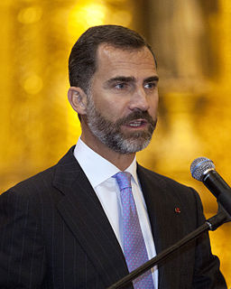
leer/escuchar
Escucha un texto sobre las vacaciones de verano del Rey* de España. Debes pensar en palabras alternativas.
leer / escuchar
En agosto del verano pasado, el Rey Felipe fue con su familia a Palma de Mallorca para pasar diez días en la isla. Hizo muchas cosas durante su tiempo en Mallorca. Fue a ver una competición de barcos y dar los premios. También fue a la catedral para escuchar un concierto de música clásica. Una noche fue de paseo en la parte vieja de la ciudad y fue de tapas en unos bares conocidos. Hizo actividades en el mar con sus hijas Leonor y Sofía en una playa en el norte de la isla, pero también trabajó. Por ejemplo, hizo unas llamadas importantes y, además, hizo unas entrevistas para los periódicos antes de volver a Madrid.
1
5
2
6
3
7
4
*el rey = king
Notes:
Timing: 8 minutes
Aim: to help students to connect the spoken and written forms of the language more securely; to consolidate vocabulary and grammar knowledge by eliciting suggested changes to the text.
Procedure:
Click on the audio button to play the text. Read and listen.
Note: There is a full version of the audio bottom right with a player. Alternatively, the audio is in 6 sections with a pause just after the words 1-5 below, to facilitate easy stop/start.
To support segmentation, stop the audio and ask students to say: a) the next word b) the previous word
In addition, to develop understanding, vocabulary and grammar knowledge, pause at key points and ask students to suggest an alternative word that could replace the next word. This is a chance to draw on previously taught grammar and vocabulary knowledge.
(i) En agosto del verano pasado, el rey Felipe VI fue con… (e.g., any family member, pets, things he could have taken on holiday with him)
(ii) su familia a Palma de Mallorca para pasar diez días en la isla. Hizo… (e.g., any activity using hacer)
(iii) muchas cosas durante su tiempo en Mallorca. Fue a ver una competición de barcos y dar premios. También fue a la catedral para… (any infinitive such as cantar, ver, escuchar, mirar, hacer, visitar etc.)
(iv) escuchar un concierto de música clásica. Una noche fue de paseo en la parte vieja de la ciudad y fue … (various structures are possible, e.g., (1) a + infinitive; (2) a + a place; (3) or de + noun – fue de fiesta, fue de compras, fue de copas.
(v) de tapas en unos bares conocidos. Hizo actividades en … (e.g. un pueblo, una ciudad, la costa, el este, el norte, el oeste, el sur)
(vi) el mar con sus hijas Leonor y Sofía en una playa en el norte de la isla, pero también trabajó. Por ejemplo, hizo unas llamadas importantes y, además, hizo unas entrevistas para los periódicos antes de … (any infinitive, e.g., ir, hacer, trabajar).
(vii) *audio ends* (volver a Madrid)
Transcript:
En agosto del verano pasado, el Rey Felipe fue con su familia a Palma de Mallorca para pasar diez días en la isla. Hizo muchas cosas durante su tiempo en Mallorca. Fue al Real* Club Naútico para ver una competición de barcos y dar los premios. También fue a la catedral para escuchar un concierto de música clásica. Una noche fue de paseo en la parte vieja de la ciudad y fue de tapas en algunos bares conocidos. Hizo actividades en el mar con sus hijas Leonor y Sofía en una playa en el norte de la isla, pero también trabajó. También hizo unas llamadas importantes y, además, hizo unas entrevistas para los periódicos antes de volver a Madrid.
This text is based upon Rey Felipe’s 2019 holiday to Mallorca. Details were drawn from online sources, principally from
https://www.ultimahora.es/noticias/sociedad/2019/07/26/1096907/rey-felipe-empezara-proximo-miercoles-vacaciones-mallorca.html
https://www.ultimahora.es/noticias/sociedad/2019/07/26/1096907/rey-felipe-empezara-proximo-miercoles-vacaciones-mallorca.html https://www.hola.com/realeza/casa_espanola/20200730172951/reyes-felipe-letizia-vacaciones-mallorca-novedades/
Word frequency (1 is the most frequent word in Spanish): rey [707]; catedral [2679]
Photo of Rey Felipe by the Cancellería Ecuador, from https://commons.wikimedia.org/wiki/File:Felipe_VI.jpg. This file is licensed under the Creative Commons Attribution- Share Alike 2.0 Generic license.

Slide 12
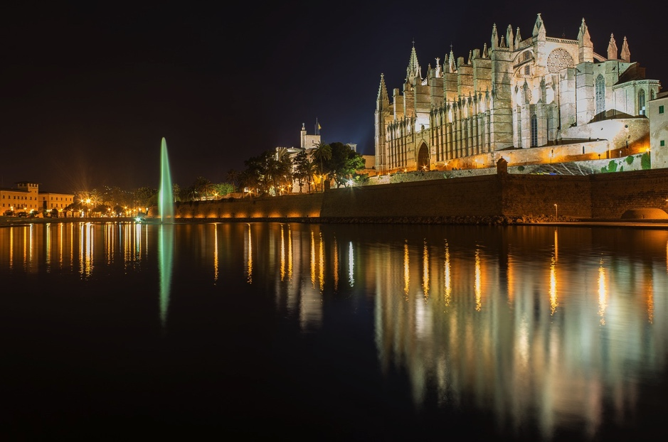
Escribes una carta a tu amigo/a español/a para describir tus vacaciones en Mallorca. Traduce las frases al español.
escribir
¡Atención!
‘To go on a trip’ = hacer un viaje
Hello Santiago!
Last week I went to Palma de Mallorca with my sister. On the first day I went to the *cathedral and then I went on a trip to a town in the north of the island. The second day I did some activities on the beach. I made a new friend there. In the evening I went for tapas and finally I went for a walk in the old part of the city.
See you soon!
*cathedral = la catedral
Notes:
Timing: 12 minutes
Aim: writing practice with the the 1st person singular forms of ir and hacer in the preterite
Procedure:
1. Students translate the postcard into Spanish. A callout is shown beforehand to remind students of ‘to go on a trip’ requires ‘hacer’, rather than ‘ir’.
2. Answers are shown on the next slide. Click to show each sentence translated into Spanish.
Notes: there is an alternative writing activity after the answer slide, which shifts the focus from a translation exercise to a more creative writing task with questions to help shape the students’ answers. Teachers can judge which activity they prefer their students to undertake.
Image of the Cathedral of Palma de Mallorca free from Heiko Behrendt from Pixabay https://pixabay.com/es/photos/mallorca-palma-catedral-iglesia-1690102/

Slide 13
Solución
escribir
¡Hola, Santiago!
La semana pasada fui a Palma de Mallorca con mi hermana.
El primer día fui a la catedral y luego hice un viaje a un pueblo en el norte de la isla. El segundo día hice unas actividades en la playa. Hice un amigo nuevo allí.
Por la tarde fui de tapas y finalmente fui de paseo en la parte antigua de la ciudad.
¡Hasta luego!
Notes:
Answer slide

Slide 14
¡Ahora tú! Describe tus vacaciones.
escribir
Write about where you went (using ‘fui’) and where someone else went (‘fue’).
Also include what you did (using ‘hice’) and what the other person did (‘hizo’).
Think about how you start your sentences and how you link one idea to another:
Puedes usar frases como:
en julio
el mes pasado
ir de tapas
ir de fiesta
el primer día
el primer día
ir de compras
ir de paseo
por la mañana
finalmente
hacer actividades
hacer amigos
también
además
aunque
y
hacer llamadas
hacer un viaje
pero
sin embargo
en cambio
hacer los deberes
hacer poco
Notes:
ALTERNATIVE WRITING ACTIVITY
Timing: 12 minutes
Aim: to practise writing more freely with the 1st person singular forms of ‘ir’ and ‘hacer’ in the preterite
Procedure:
Students write their own description of past holidays, endeavouring to answer the 6 questions using fui and hice.
Note: students’ responses might address some of the questions below. The teacher could always write these on the board if further guidance is needed. However, it might lead to sentence-level answers (rather than a full text) if these are followed closely.
¿Dónde fuiste/fue?
¿Cuándo fuiste/fue?
¿Cómo fuiste/fue? (¿en qué transporte?)
¿Con quién fuiste/fue?
¿Qué actividades (no) hiciste/hizo?

Slide 15
Talking about future trips
Future plans with ir + infinitive
SSC [j] [revisited]
Y8 Spanish
Term 3.2 – Week 7 – Lesson 72
Pete Watson / Amanda Izquierdo / Nick Avery Artwork: Mark Davies
Date updated: 25/03/21
Notes:
Artwork by Mark Davies. All additional pictures selected are available under a Creative Commons license, no attribution required.
Learning outcomes (lesson 2):
Consolidation of ‘ir’ + infinitive (for future plans)
Consolidation of ‘ir’ in the preterite
Consolidation of SSCs [j] and [gu]
Word frequency (1 is the most frequent word in Spanish):
Y7 Vocabulary revision week
flor [740]; padre [162]; madre [226]; hermano [333]; hermana [3409]; abuelo [4796]; abuela [783]; perro [888]; primo [1451]; prima [3095]; favor [516]; suelo [552]; ropa [782]; jueves [1650]; estación [1404]; tren [1488]; Francia [>5000]; cabeza [265]; carta [627]; mensaje [847]; llamada [1324]; correo [1638]; móvil [2143]; llave [1853]; Italia [>5000]; parte [92]; cielo [620]; pelo [873]; vista [408]; oscuro [802]; feliz [908]; hoy [167]; en [6]; hola [1245]; debajo [1366]; a [8]; el [1]; la [1]; sí [45]; no [11]; hasta luego [luego 150]; ¿cómo se dice en inglés / español?
estar[21]; estoy; estás; está; estamos; están [all from estar 21]; puedo; puedes; puede [poder 32]
Source: Davies, M. & Davies, K. (2018). A frequency dictionary of Spanish: Core vocabulary for learners (2nd ed.). Routledge: London

Slide 16
Cosas raras en México SSCs [j] y [gu]
hablar
1. La mujer deja agua debajo del espejo para la jugadora joven de Navojoa.
1
2
3
2. Los jueves en Jalisco Jaime guarda* los dibujos de su hija en una caja vieja y roja.
1
2
3
3. En junio Juliana trabaja en el extranjero y en julio viaja a Guadalajara.
1
2
3
4. Recojo una tarjeta con un mensaje de un *personaje enojado lejos de Guanajuato.
*guardar – to keep, to put away
1
2
3
*el personaje – character, famous person
Notes:
Timing: 8 minutes (slides 16-17)
Aim: to improve confidence and accuracy in oral production of the SSCs [j] and [gu] through the use of tonguetwisters; to understand the meanings of the sentences used.
Procedure:
Students practise saying the tonguetwisters with a partner. They can take turns to say each one and give each other feedback.
Ask students to say what they think each sentence means.
Students then practise saying the last sentence in pairs, at increasing speed.
Finally, students listen to a native speaker read the sentence at three different speeds (1=slow; 2=medium pace; 3=very fast). Each time, students can be challenged to say it themselves at the same speed.
Notes
A gloss is given for ‘guardar’ because, although this is a known word, it has not yet been encountered a transitive verb (with the meaning ‘put away’) as seen here.

Slide 17
Cosas raras en México
leer
1. La mujer deja agua debajo del espejo para la jugadora joven de Navojoa.
The woman leaves water below the mirror for the young player (f) from Navojoa.
Notice how ‘y’ is used between the adjectives in Spanish.
2. Los jueves Jaime guarda* los dibujos de su hija en
una caja vieja y roja en Jalisco.
On Thursdays Jaime puts away his daughter’s drawings in an old red box in Jalisco.
3. En junio Juliana trabaja en el extranjero y en julio viaja a Guadalajara.
Un personaje can be a character in a book/film or a famous person in public life.
In June Juliana works abroad and in July she travels to Guadalajara.
4. Recojo una tarjeta con un mensaje de un personaje enojado lejos de Guanajuato.
I’m picking up a card with a message from an annoyed person / character far from Guanajuato.
*guardar – to keep, to put away
Notes:
This slide can be used to clarify the meanings of the sentences used in the previous actiivty.

Slide 18
vocabulario
hablar
s/he can, it can
to be (state, location)
cousin (m)
floor
dark (m)
below
mail, email
brother
happy
dog
today
flower
el primo
el p_ _ _ _
p_ _ _ _
la f_ _ _
puede
la flor
el c_ _ _ _ _
el h_ _ _ _ _ _
e_ _ _ _
el correo
el hermano
estar
h_ _
debajo
hoy
d_ _ _ _ _
el s_ _ _ _
el suelo
oscuro
o_ _ _ _ _
f_ _ _ _
el p_ _ _ _
feliz
el perro
Notes:
Timing: 3 minutes
Aim: vocabulary activity to revise vocabulary from this week’s Y7 revision set productively
Procedure:
1. Click to reveal an English word in the top box. Students look at the options (that have the first letter provided to help) and say the word in Spanish. The next click will reveal the correct answer

Slide 19
Talking about future plans Using the verb ‘ir’ [revisited]
escuchar
To talk about where someone goes (or is going), use the verb ‘ir’.
I go (or ‘I am going’)
voy
you go (or ‘you are going’)
vas
s/he or it goes (or ‘is going’)
va
To talk about what someone is going to do (future plans), use a present tense form of the verb ‘ir’, followed by ___ + ___________.
a
infinitive
I am going to travel to Italy.
Voy a viajar a Italia.
She is going to drive.
Va a conducir.
Notes:
Timing: 2 minutes
Aim: to recap the use of ‘ir’ for habitual events in the present and the use of ir + a + infinitive for future plans (periphrastic future). Both features were taught in Year 7.
Procedure:
Click to go through the slide. Gaps are left to elicit answers from students. The 1st, 2nd and 3rd person singular forms of the verb are elicited here as they will be the forms practised in this lesson.

Slide 20
Hugo pregunta a Daniel sobre las vacaciones cada agosto o las vacaciones en el futuro?
leer
1. ¿Vas a ir de paseo cerca del río?
2. ¿Vas a la playa con tus amigos?
 | Cada agosto | En el futuro
1.
2.
3.
4.
5.
6.
7.
4. ¿Vas a subir a una montaña?
3. ¿Vas a museos famosos?
5. ¿Vas de fiesta?
6. ¿Vas a conducir al norte de Italia?
7. ¿Vas a ir a otro país con tu madre?
Notes:
Timing: 7 minutes
Aim: to practise distinguishing between ‘ir’ when used for habitual meaning versus future plans (reading activity)
Procedure:
1. Students should copy the grid into their exercise books.
2. They need to read the sentences and decide whether each ones refers to a habitual action (cada agosto) or to a future plan (en el futuro).
3. Click to show the answers. Ask students for an oral translation of each sentence to check understanding of the vocabulary.
Note: The Spanish present simple, in addition to expressing habitual actions, is also frequently used to express future intentions/plans. For example, one can say ‘Mañana vamos a California’. We’re going to California tomorrow.’ (Butt & Benjamin, 2004). This is an additional use of the present simple that will be taught later.

Slide 21
Saying what someone went to do: The verb ‘ir’ in the past [revisited]
gramática
To say what someone went to do, use ‘ir’ + ‘a’ + infinitive in the preterite:
Fui a apoyar al equipo.
I went to support the team.
Fuiste a desayunar.
You went to have breakfast.
Fue a ayudar.
S/he went to help.
As you know, it’s also possible to use ‘para’ before the infinitive. This emphasises the sense of purpose.
Notes:
Timing: 2 minutes
Aim: slide to recap the 1st, 2nd and 3rd person singular forms of the preterite tense of ‘ir’
Procedure:
Teachers click to go through the slide. Gaps are left to allow teachers to elicit answers for students.
Note: students are already familiar with the use of ‘para’ + infinitive. A callout highlights how this may also be used for emphasis. However, in the next activity, a contrast is beng drawn between ‘ir’ + ‘a’ + infinitive in two different tenses.

Slide 22
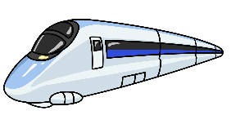
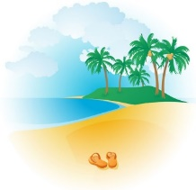
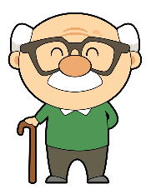
Lucía habla de Daniel: de sus vacaciones pasadas y de sus planes para este verano. Marca si habla del pasado o del futuro y traduce la frase al inglés.
escuchar
 | He went to… | He is going to… | Traducción
1
enjoy the sea.
2
catch a train at the station.
3
celebrate the end of school.
4
work in August.
5
have breakfast on the beach.
6
make the most of his free time.
7
visit his grandpa in France.
8
help a cousin (m).
Notes:
Timing: 8 minutes
Aim: to practise distinguishing between the 3rd person singular forms of the preterite and periphrastic future (listening activity)
Procedure:
1. Students should copy out the grid. Teachers play the recording by clicking the number buttons.
2. Teachers reveal the answers by clicking.
Transcript:
Va a disfrutar el mar.
Fue a coger un tren en la estación.
Va a celebrar el fin del colegio.
Va a trabajar en agosto.
Fue a desayunar en la playa.
Va a aprovechar su tiempo libre.
Fue a visitar a su abuelo en Francia.
Fue a ayudar a un primo.

Slide 23
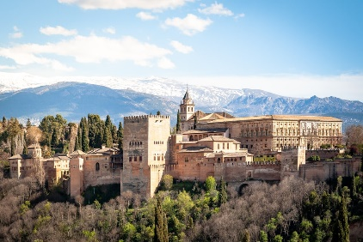
La revista de la escuela graba una entrevista a la profesora de español. Solo tienes unas partes de la transcripción. Las frases, ¿hablan del año pasado o de las próximas vacaciones?
leer
> Pues voy a pasar unas semanas en el sur de Francia.
> Ah, ¡me encanta Italia! Fui a visitar a unos primos en el norte y también fui a quedar con unos amigos para montar en bicicleta en la montaña porque voy a participar en una competición.
> Fui a ver la Alhambra de Granada y también fui a comer tapas.
> Soy una persona activa así que voy a hacer deporte los fines de semana. Voy a jugar al tenis pero no voy a jugar al fútbol.
> Fui a ver al médico por un problema en una pierna.
> Aunque canto muy mal, fui a cantar en un concierto.
> Voy a aprovechar el cielo azul y voy a disfrutar el sol.
La Alhambra es un grupo de edificios y jardines antiguos. Está en una montaña alta de Granada.
Notes:
Timing: 8 minutes
Aim: to practise understanding the 1st person singular forms of ‘ir’ in the preterite (‘fui’) and the periphrastic future (‘voy a’ + infinitive), along with vocabulary related to holidays.
Procedure:
Students make a simple two-column in their grid in their book with the headers ‘last year’ and ‘next holidays’.
They read the text and write notes in English in the correct column on what the teacher did and what she is going to do.
Answers are on the next slide and are shown by clicking. First the activities in the past are shown one by one, and then the activities in the future.
Pictures free from clipart-library.com.
Photo of La Alhambra by @dimitry_b, from unsplash.com

Slide 24
Solución
leer
¿Qué va a hacer en las próximas vacaciones?
¿Qué hizo el verano pasado?
The teacher went to…
The teacher is going to…
> visit some cousins in the north of Italy.
> spend some weeks in the south of France.
> meet some friends to go cycling.
> participate in a competition.
> see the Alhambra.
> do sport on the weekends.
> eat tapas.
> play tennis (but not football).
> see the doctor because of a problem with a leg.
> make the most of the good weather (literally, the ‘blue sky’).
> sing in a concert (although she sings badly).
> enjoy the sun.
Notes:
Answer slide

Slide 25
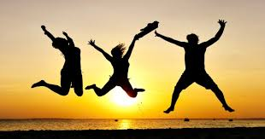
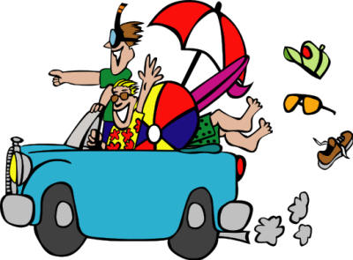
hablar / escuchar
Hablas con tu compañero sobre tus próximas vacaciones.
Persona A habla: lee las frases en inglés. Debe decir las frases en español con voy o va + a + infinitivo, según la persona.
Persona B escucha: marca ‘I’ (voy a…) o ‘s/he’ (va a…) y escribe la actividad en inglés.
Ejemplo:
Voy a quedar con un amigo.
Persona B
Persona A
¿Quién?
 | s/he | el plan (en inglés)
1) I am going to meet up with a friend.
I
meet up with a friend
Notes:
Note: there are two options for the final paired speaking/listening activity:
Option 1) statements practising the ‘I’ versus ‘s/he’ forms of ‘ir’ for future plans (ir + a + infinitive) (this slide)
Option 2) yes-no questions practising ‘vas’ + a + infinitive (for future plans) or ‘vas’ + a + place (habitual present) (see slide 29)
Timing: 12 minutes
Aim: to produce and understand sentences using ir + a + infinitive (for future plans) in the oral modality
Procedure:
Student A looks at their card and translates the sentences into English, focusing on using the correct form of ir + a + infinitive, depending on the person on the prompt card (‘I’ or ‘s/he’)
Student B notes down who their partner is talking about and translates the plan/activity into English.
Students swap roles.
The cards are shown on the next two slides which should not be shown during the activity.
Answers are shown on the slide after that for both students.

Slide 26
Persona A
She is going to to see a match.
I am going to meet up with some cousins.
I am going to do sport.
She is going to enjoy the sun.
She is going to catch a train to Italy.
I am going to make the most of August.
 | ¿Quién?
 | I | s/he | el plan (en inglés)
1
2
3
4
5
6
Notes:
DO NOT SHOW DURING ACTIVITY
Target answers:
Va a ver un partido.
Voy a quedar con unos primos.
Voy a hacer deporte.
Va a disfrutar el sol.
Va a coger un tren a Italia.
Voy a aprovechar agosto.

Slide 27
Persona B
I am going to work in the garden.
She is going to see the sea.
She is going to visit a museum.
I am going to drive to France.
She is going to meet with some classmates.
I am going to have breakfast on the beach.
 | ¿Quién?
 | I | s/he | el plan (en inglés)
1
2
3
4
5
6
Notes:
DO NOT SHOW DURING ACTIVITY
Target answers:
Voy a trabajar en el jardín.
Va a ver el mar.
Va a visitar un museo.
Voy a conducir a Francia.
Va a quedar con unos compañeros.
Voy a desayunar en la playa.

Slide 28
Respuestas
Persona A
Persona B
 | ¿Quién?
 | I | s/he | el plan (en inglés)
1
2
3
4
5
6
 | ¿Quién?
 | I | s/he | el plan (en inglés)
1
2
3
4
5
6
work in the garden
see a match
see the sea
meet up with cousins
visit a museum
do sport
drive to France
enjoy the sun
meet up with some classmates
catch a train to Italy
have breakfast on the beach
make the most of August
Notes:
SHOW DURING FEEDBACK

Slide 29
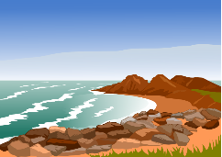
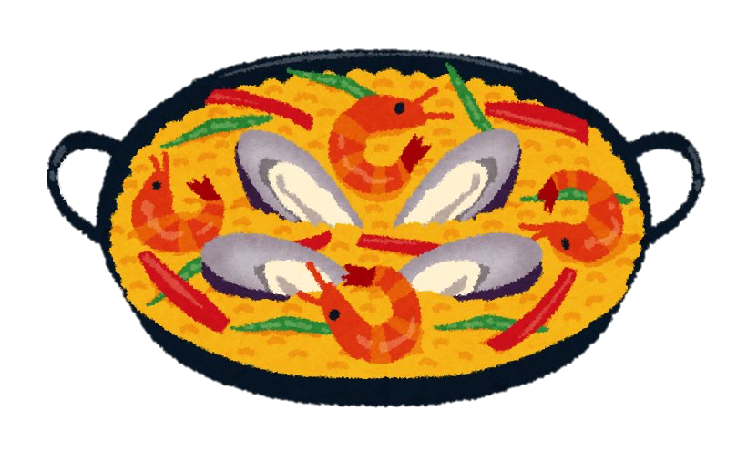
hablar / escuchar
Hablamos de las vacaciones.
Persona A pregunta en español:
Vas a + lugar
tú, normalmente (‘Do you go to…?’)
Vas a + infinitivo
tú, en el futuro (‘Are you going to…?’)
Persona B mira la tarjeta con el mismo número y escucha. Responde ‘sí’ o ‘no’ y una frase completa, según la información en la tarjeta.
Persona A completa la tarjeta con o .
Ejemplo:
Persona A habla:
Persona B escucha y responde:
No, no voy a comer tapas.
1
¿Vas a comer tapas?
Are you going to eat tapas?
1
normalmente
sí
futuro
no
Luego, la persona B habla. Persona B escucha y responde.
Notes:
OPTION 2
Timing: 12 minutes
Aim: to ask questions either about habitual actions or future plans using ‘ir’ in the 2nd person singular; to also practise vocabulary.
Procedure:
1. Person A reads the question out loud in Spanish.
2. Person B listens carefully and decides whether the partner is asking about the present (routine actions) or the future (plans). They then look at their card and say ‘yes’ or ‘no’, answering with a full sentence where possible. Note that both students will be required to ask full sentences as part of the activity, so a complete answer is to be encouraged, but not expected.
3. Students swap roles.
Note: The Spanish present simple, in addition to expressing habitual actions, is also frequently used to express future intentions/plans. For example, one can say ‘Mañana vamos a California’. We’re going to California tomorrow.’ (Butt & Benjamin, 2004). This is an additional use of the present simple that will be taught later.

Slide 30
hablar
Persona A
Ask:
1
2
1
2
normalmente
no
Do you go to the beach?
Are you going to visit a museum?
futuro
sí
normalmente
no
futuro
sí
3
4
3
4
Are you going to visit Italy?
Do you go to the cinema?
normalmente
sí
futuro
no
normalmente
sí
futuro
no
Are you going to meet up with friends?
6
5
6
5
Do you go to parties?
normalmente
sí
futuro
sí
normalmente
sí
futuro
no
Notes:
DO NOT DISPLAY DURING ACTIVITY

Slide 31
hablar
Persona B
Ask:
1
2
1
2
normalmente
no
Are you going to visit Spain?
Do you go to the mountains?
futuro
sí
normalmente
no
futuro
sí
Are you going to use Instagram?
3
4
3
4
Do you
go to the coast?
normalmente
sí
futuro
no
normalmente
sí
futuro
no
Do you
go to interesting places?
Are you going to go shopping?
5
6
5
6
normalmente
sí
futuro
sí
normalmente
sí
futuro
no
Notes:
DO NOT DISPLAY DURING ACTIVITY

Slide 32
Solución
Persona A
Persona B
1
2
1
2
Are you going to visit a museum?
Are you going to visit Spain?
Do you go to the mountains?
Do you go to the beach?
3
4
3
4
Are you going to visit Italy?
Are you going to use Instagram?
Do you go to the cinema?
Do you go to the coast?
5
6
5
6
Are you going to meet up with friends?
Do you go
to interesting places?
Are you
going to go shopping?
Do you go to parties?
Notes:
ANSWERS

Slide 33
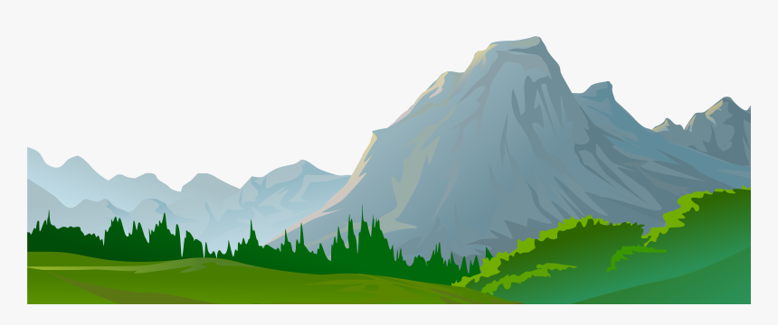
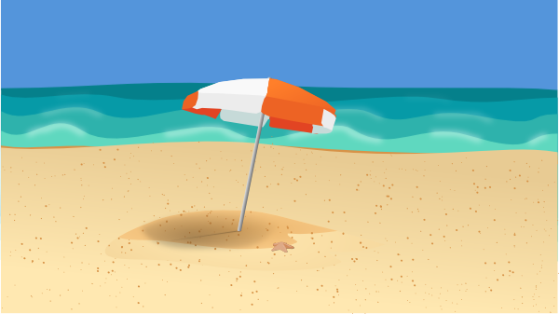
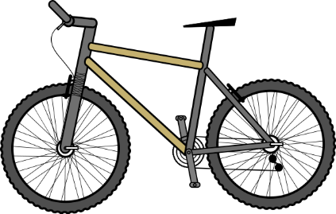
Deberes
¡No hay deberes!
¡Felices vacaciones!

